Slide 1
第二章 声现象
第3节 声的利用
Notes:
孔隆教育 http://mykonglong.taobao.com

Slide 2

听一听，发现了什么？
小游戏
听声大比拼
《西游记》文中叙：只闻得一声响亮，真个是地裂山崩。
只见那猴早到了三藏的马前，道声“师父，我出来也！”

Slide 3
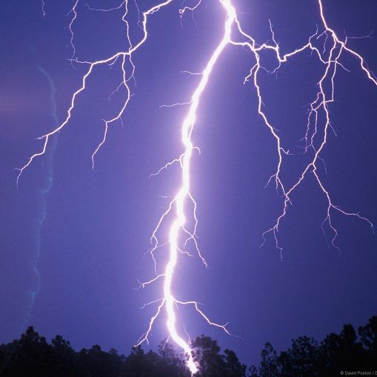
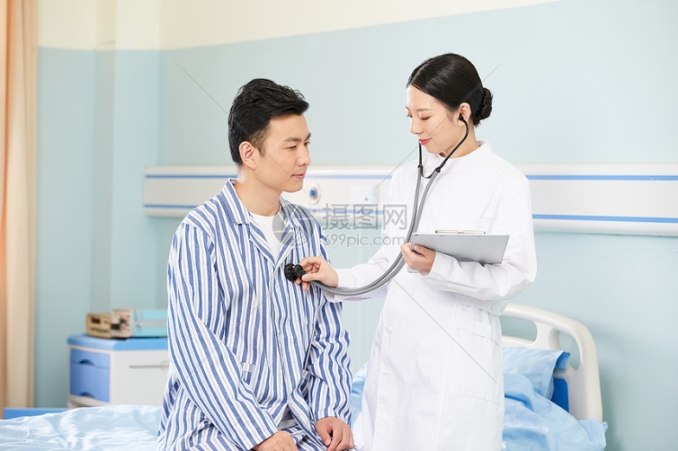
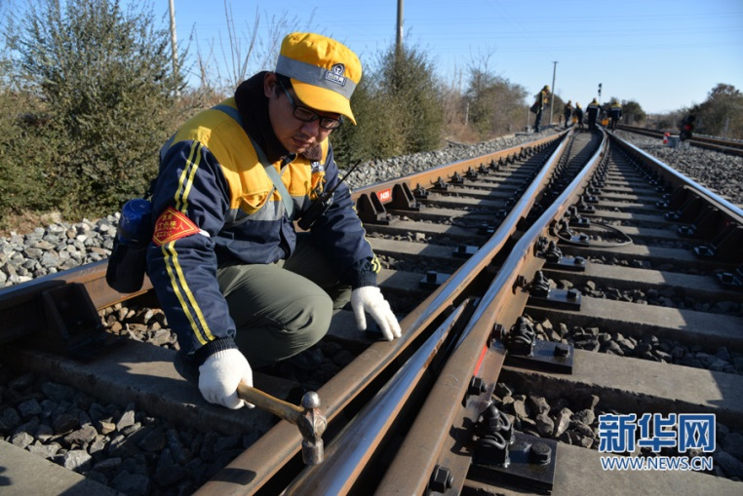
一、声可以传递信息
远处轰隆隆的雷声预示着一场可能的大雨。
医生通过听诊器可以了解病人的身体状况
铁路工人用铁锤敲击铁轨，会从异常的声音中发现松动的螺栓

Slide 4
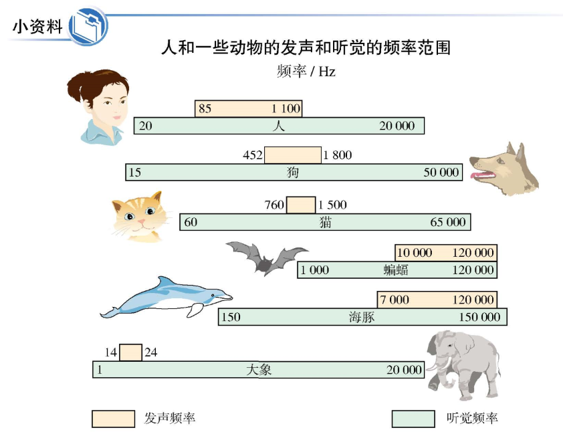
一、声可以传递信息

Slide 5
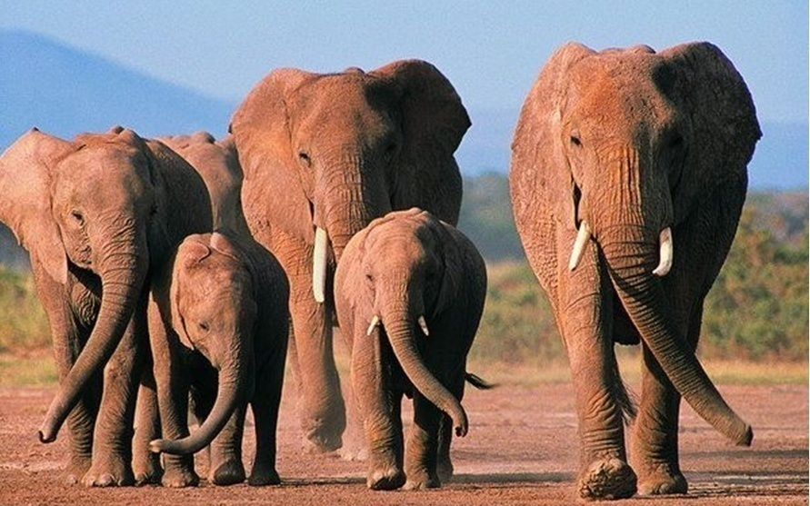
一、声可以传递信息
大象的“声音”
大象利用人类听不到的“声音”—次声波进行交流。

Slide 6
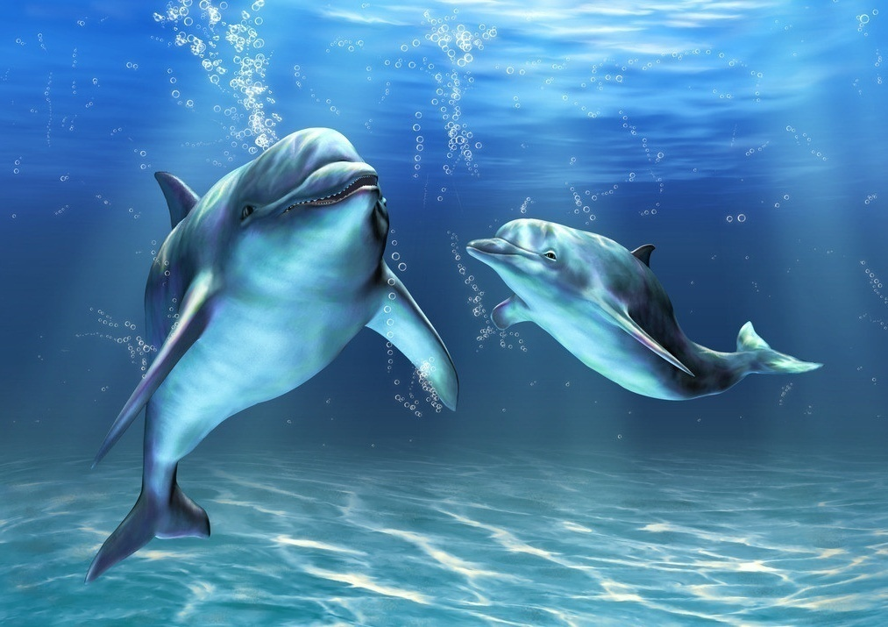
一、声可以传递信息
海豚的“声音”
海豚利用超声波识别食物、敌人和它们周围的环境。

Slide 7
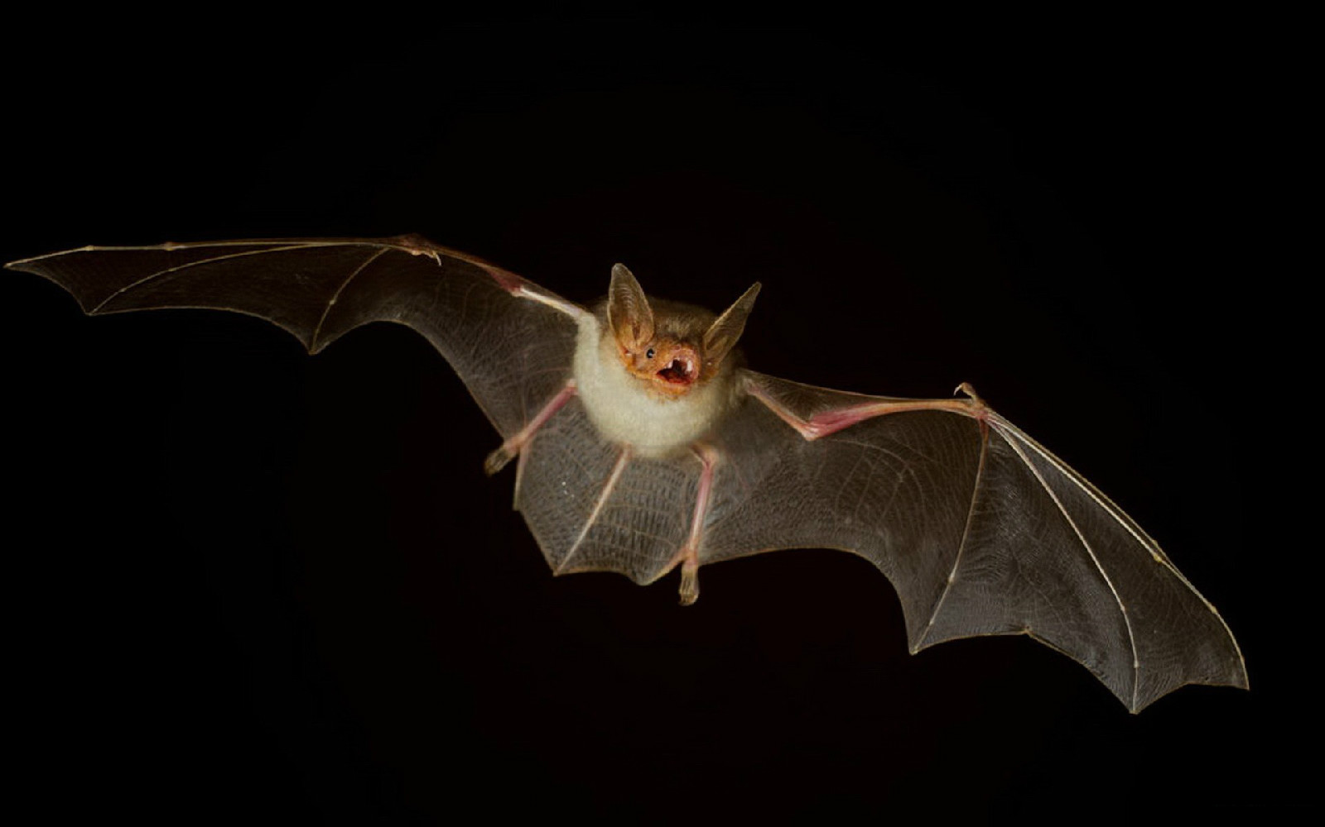
一、声可以传递信息
蝙蝠的“声音”
蝙蝠在飞行时会发出超声波，这些声波碰到墙壁或昆虫时会反射回来,根据回声到来的方位和时间

Slide 8
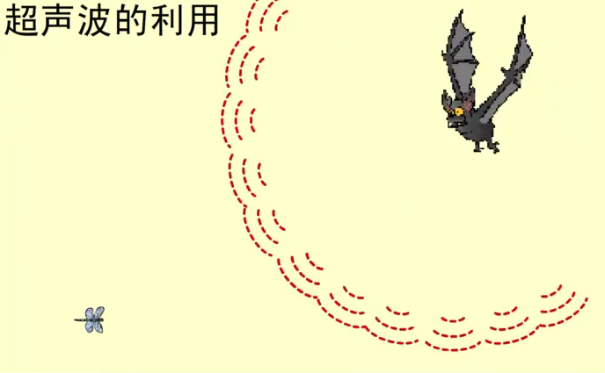
一、声可以传递信息
回声定位

Slide 9
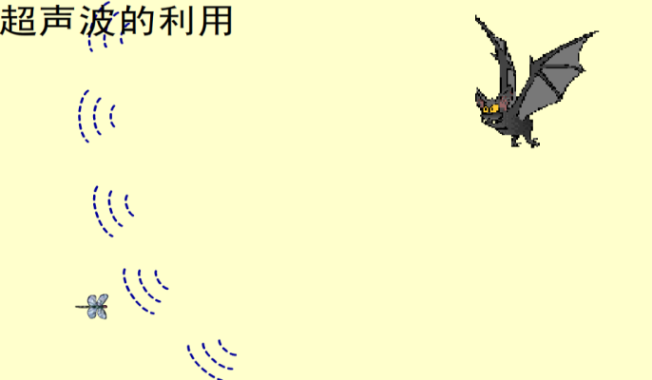
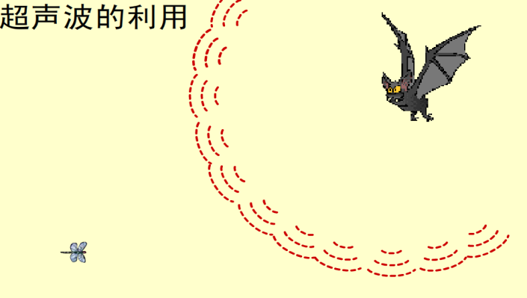
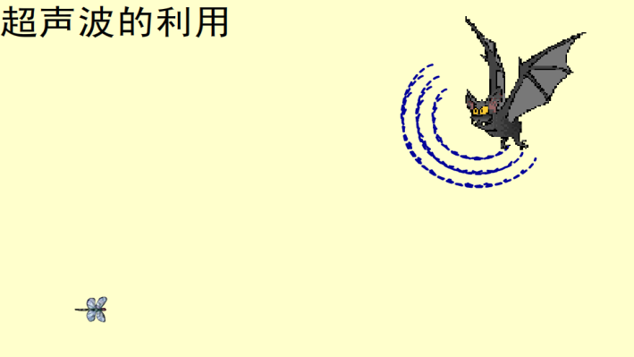
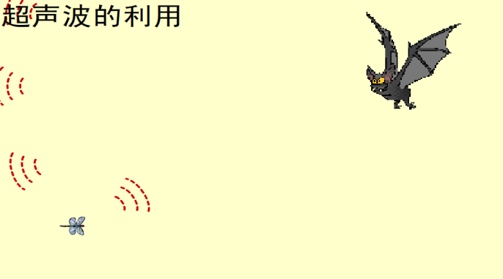
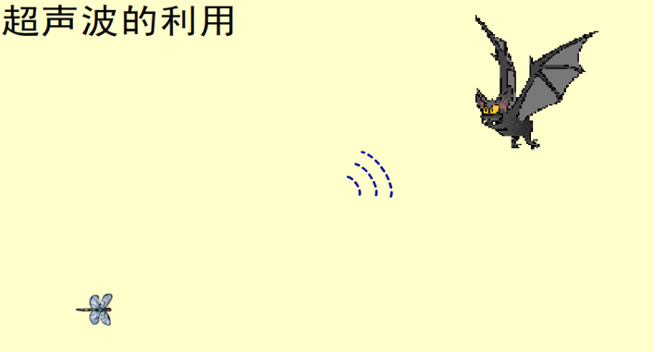
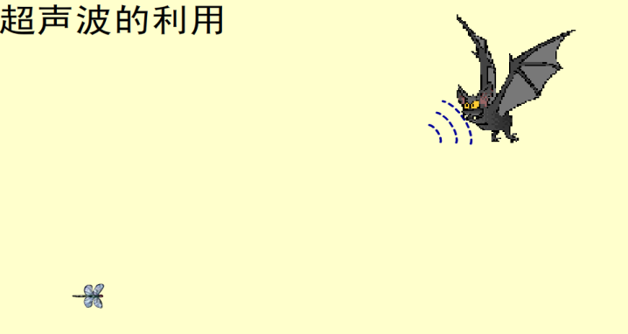
一、声可以传递信息
回声定位的分解过程

Slide 10
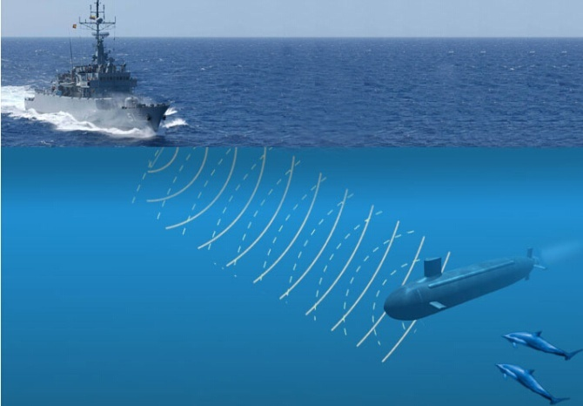
一、声可以传递信息
回声定位的仿生学应用

Slide 11
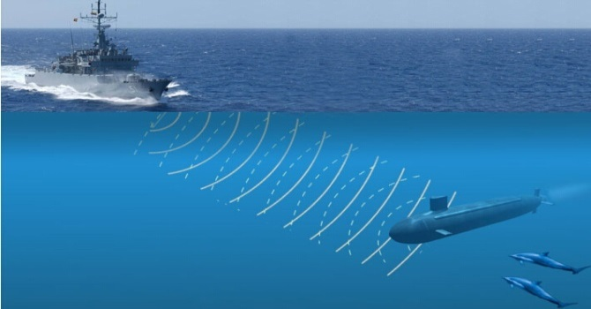
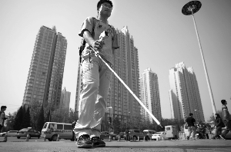
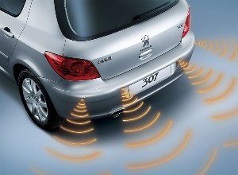
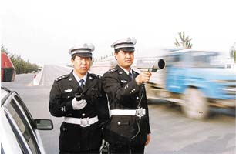
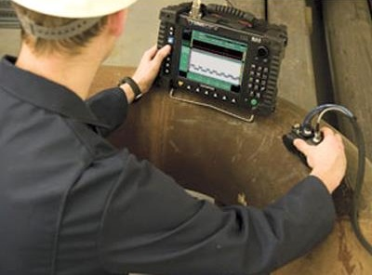
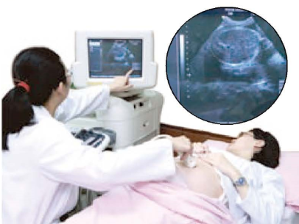
一、声可以传递信息
回声定位的仿生学应用
声呐
超声导盲仪
倒车雷达
超声波测速
超声波探伤
B超

Slide 12
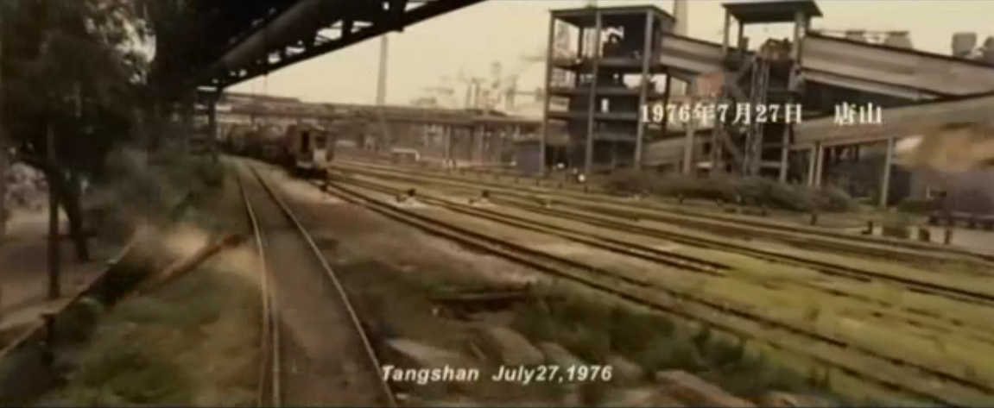
一、声可以传递信息
次声波传递信息

Slide 13
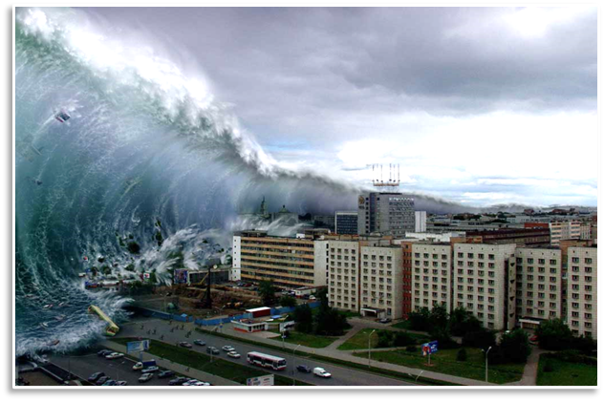
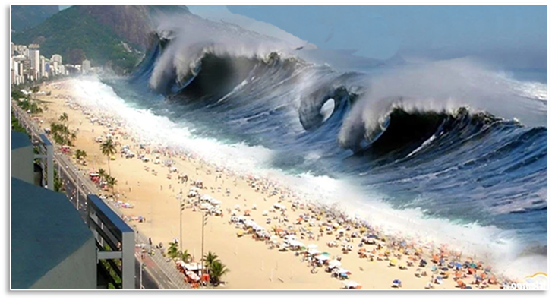
一、声可以传递信息
次声波传递信息
印度洋海啸，也称为南亚海啸，发生在2004年12月26日死亡人数超过29万，造成的财物损失超过100亿欧元。
海啸产生的次声波可以传播几千千米而能量损失很小。海啸如果到达岸边，“水墙”就会冲上陆地，对人类生命和财产造成严重威胁。

Slide 14
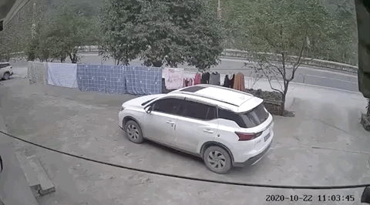
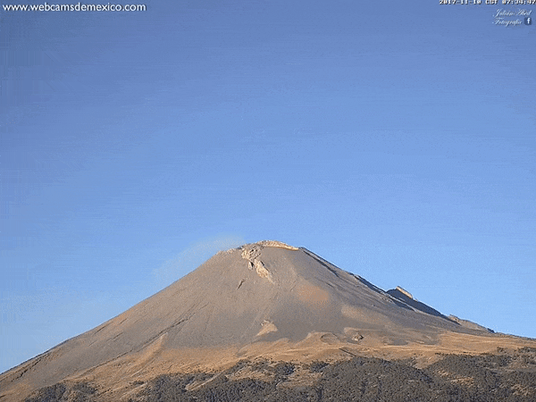
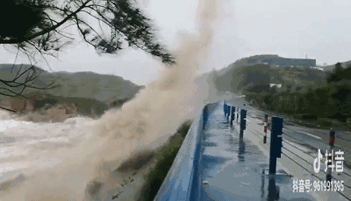
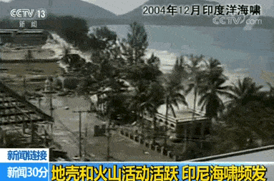
一、声可以传递信息
次声波传递信息
地震、火山爆发、台风、海啸、核爆炸等发生时，
都伴有次声波产生。

Slide 15
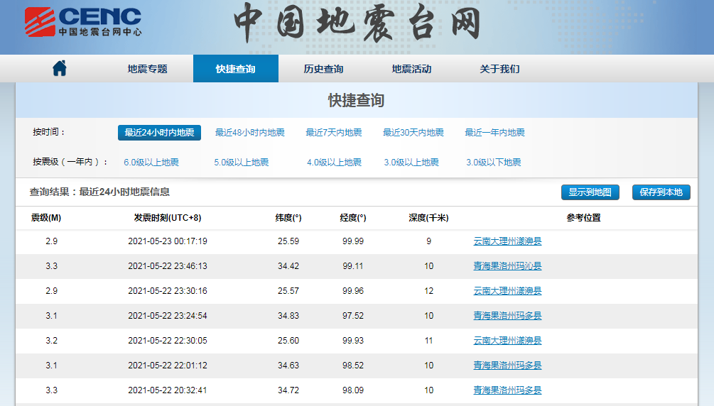
一、声可以传递信息
次生波传播的距离很远,发生地震、台风、核爆炸时,即使在几千千米以外,使用灵敏的声学仪器也能接收到它们产生的次声波。处理这些信息,可以确定这些活动发生的方位和强度。

Slide 16
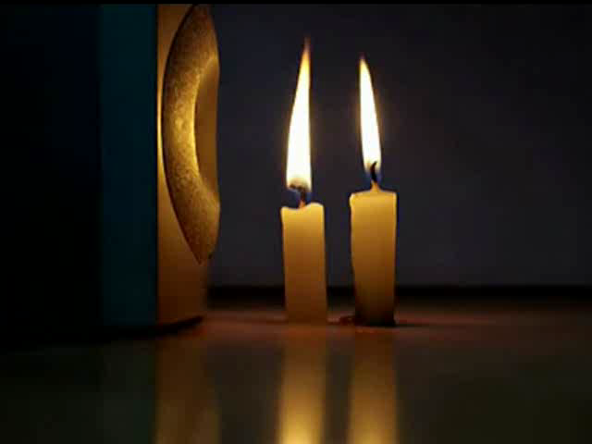
看一看，听一听，发现了什么？

Slide 17
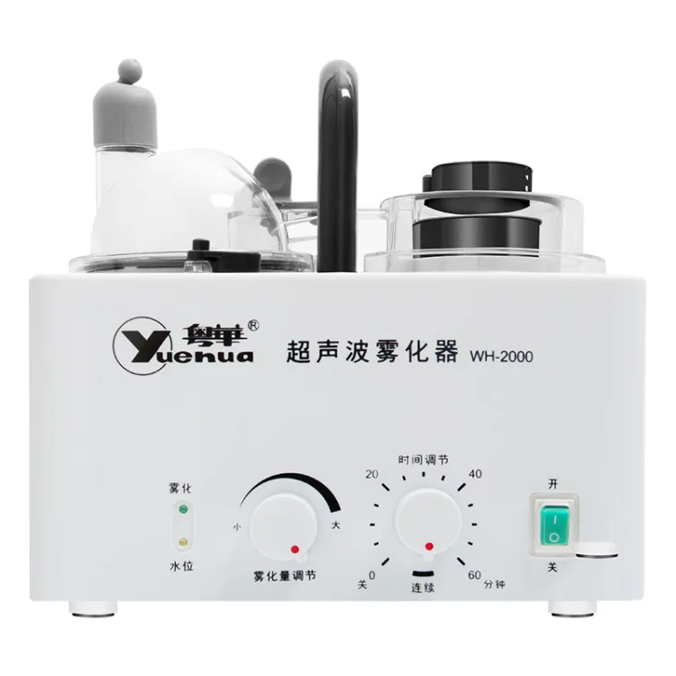
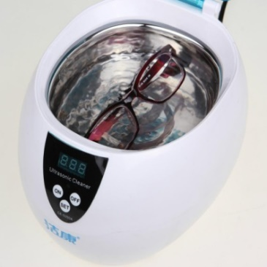
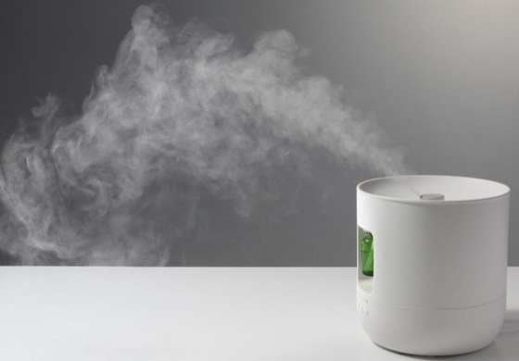
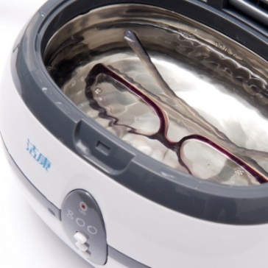
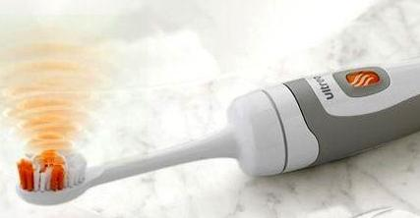
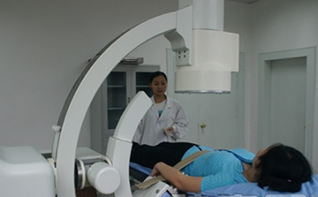
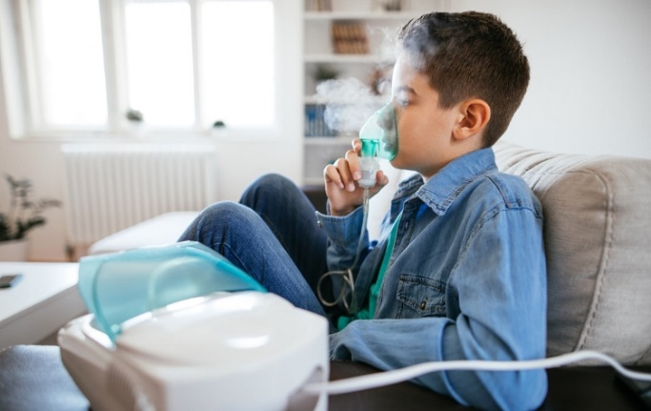
二、声可以传递能量
超声波清洗
超声波加湿器
超声波雾化器
超声波牙刷
超声波碎石

Slide 18

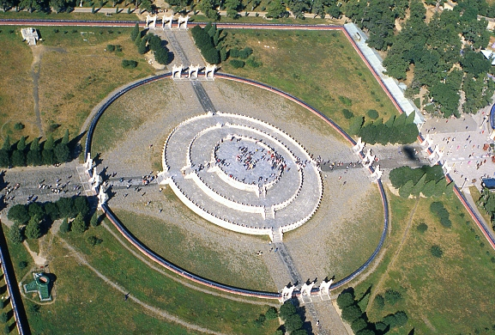
科 学 世 界
建筑声学的杰作
驰名中外的北京天坛，是明清两代皇帝祈谷、祈雨、祈天的地方，其中的回音壁、三音石、圜丘三处建筑有非常美妙的声音现象。
圜丘在天坛公园的南部，是一座分成三层的圆形平台，每层的周边都有汉白玉栏杆，每层平台的台面都有光滑的石板铺成。第三层台面高出地面约5m，半径约11.5m，第三层中心是一块圆形的大理石。俗称天心石或太极石，当你站在天心石上说话或唱歌时，你会觉得声音特别洪亮。
天坛的圜丘。人站在中央台
上说话，会感到声音特别洪亮。

Slide 19
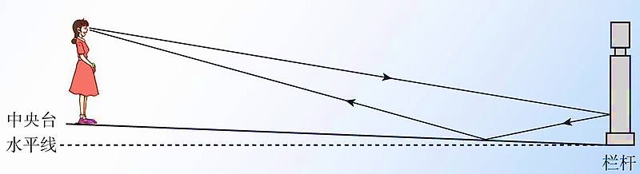
科 学 世 界
建筑声学的杰作
这种奇妙的现象是声音反射造成的音响效果。圜丘第三层台面中心略高，四周。微微向下倾斜。当有人在台中心喊叫一声，传向四处的声音有一部分被四周的石栏杆反射，射到稍有倾斜的台面后又反射到台中心。
因为圜丘第三层半径仅11.5m，从发声到回声返回中心约需0.07s，所以回声跟原来的声音混在一起，分辨不开，只觉得声音格外响亮，还使人觉得似乎有声音从地下传来。
圜丘反射声的示意图

Slide 20
三、课堂小结
声的利用
声传递信息
声传递能量
交流
探测
声音可以传递能量
人和动物用不同频率的“声音”交流
超声波可以传递能量
超声波可以传递信息
次声波可以传递能量
次声波可以传递信息

Slide 21
四、练习巩固
1、远处隆隆的雷声预示着一场可能的大雨；某同学听到校园的钟发出“铛、铛、铛”的声音时，就知道上课了。这些说明了_________________。
2、在一个两端开口的纸筒的一端蒙上橡皮膜，用橡皮筋扎紧。对着火焰敲橡皮膜，火焰会_______。这说明了_______________。
声能传递信息
摇摆
声能传递能量

Slide 22
四、练习巩固
3、中医诊病,一般要“望”、“闻”、“问”、“切”,其中利用病变器官的声音提供信息的诊病方法叫( )
A.望 B.闻 C.问 D.切
4、科学家通过接收( )声音,监测预报台风和地震.
A.人耳能听到的声波
B.超声波
C.次声波
D.电磁波
B
C

Slide 23
四、练习巩固
5、请你分析下列事例是利用声传递能量还是利用声传递信息。
(1)利用超声波给金属工件探伤;
(2)医生通过听诊器给病人诊病；
(3)通过声学仪器接收到的次声波等信息判断地震的方位和强度;
(4)利用超声波排除人体内的结石。

Slide 24
四、练习巩固
6、 用超声测位仪向海底垂直发射声波，经过4s后收到回波。如果海水中声音的平均传播速度为1500m/s，此处海水约有多深?

Slide 25
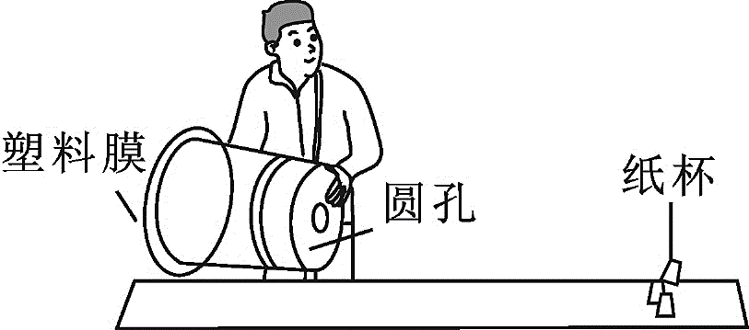
四、练习巩固
7、小明同学制作了一个声音炮（如图所示）。将塑料薄膜绷紧扎在一个圆桶的桶口上，在桶底开一圆孔，在距离圆孔大约2 m的地方叠放一些空纸杯子。用手迅速拍打塑料膜，发现纸杯被振落。此实验表明：声音能在_______中传播；声波能传递_______。（选填“信息”或“能量”）
空气
能量

